Slide 1
Mercados Ilícitos Globais, Crime Organizado e Cooperação Jurídica Internacional Aula 1
Leandro Piquet Carneiro
Instituto de Relações Internacionais
Universidade de São Paulo

Slide 2
Apresentação do curso
Conceitos
Mecanismos
Fenômenos
Políticas Públlicas
Cooperação
Tráfico Humano
Tratados Internacionais
Carreira criminal
Mercados
Armas
Crime Organizado
Cooperação Jurídica
Crime Organizado Transnacional
Incentivos
Drogas
Terrorismo
Avaliação e Impacto
Redes criminais
Cooperação Policial

Slide 3
A explicação por mecanismos:
O controle do crime organizado exige políticas baseadas em evidências empíricas sobre os meios que podem ser utilizados de forma planejada pela sociedade para alterar os incentivos ao comportamento criminoso.

Slide 4
Simple Model Of Rational Crime (SMORC) um modelo de análise de custo-benefício
A probabilidade de ser capturado e condenado: o custo ou o “malefício” de um ato criminosos somente se apresenta quando o infrator é descoberto e o responsável pelo mesmo seja identificado, capturado e condenado.
A punição em caso de condenação.
Outras variáveis que implicariam perda de satisfação ao infrator em caso de cometer um crime. Esses são incentivos “positivos”. O aumento da renda esperada em trabalhos lícitos aumenta indiretamente o custo de cometer-se um ato criminoso, por exemplo

Slide 5
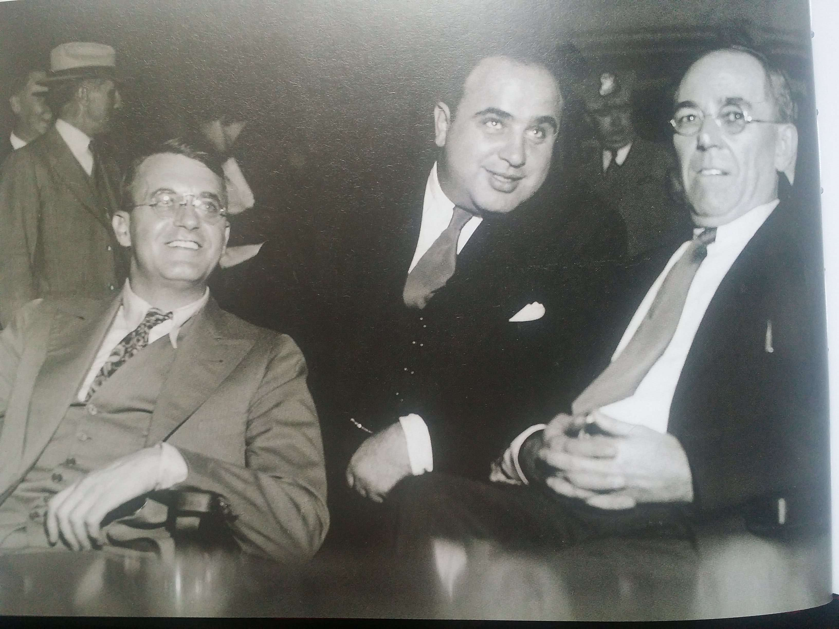
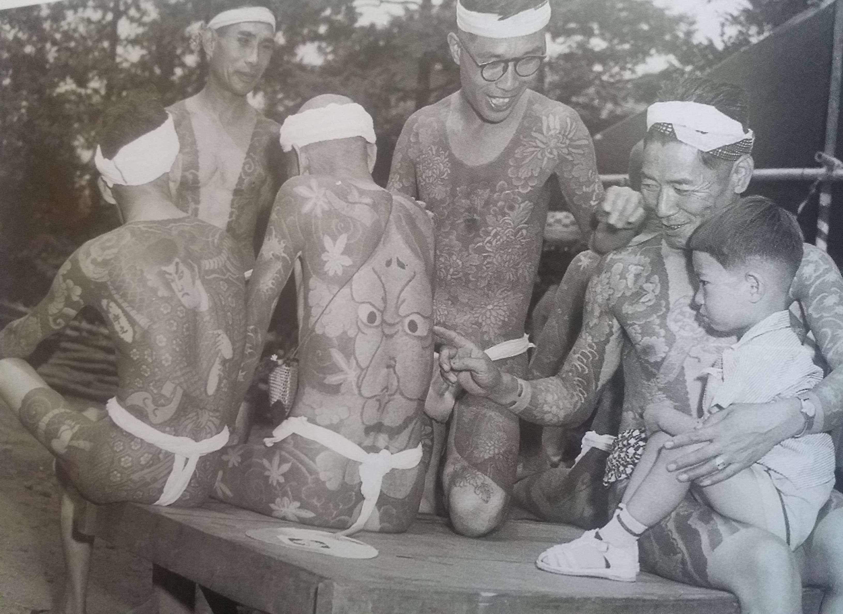
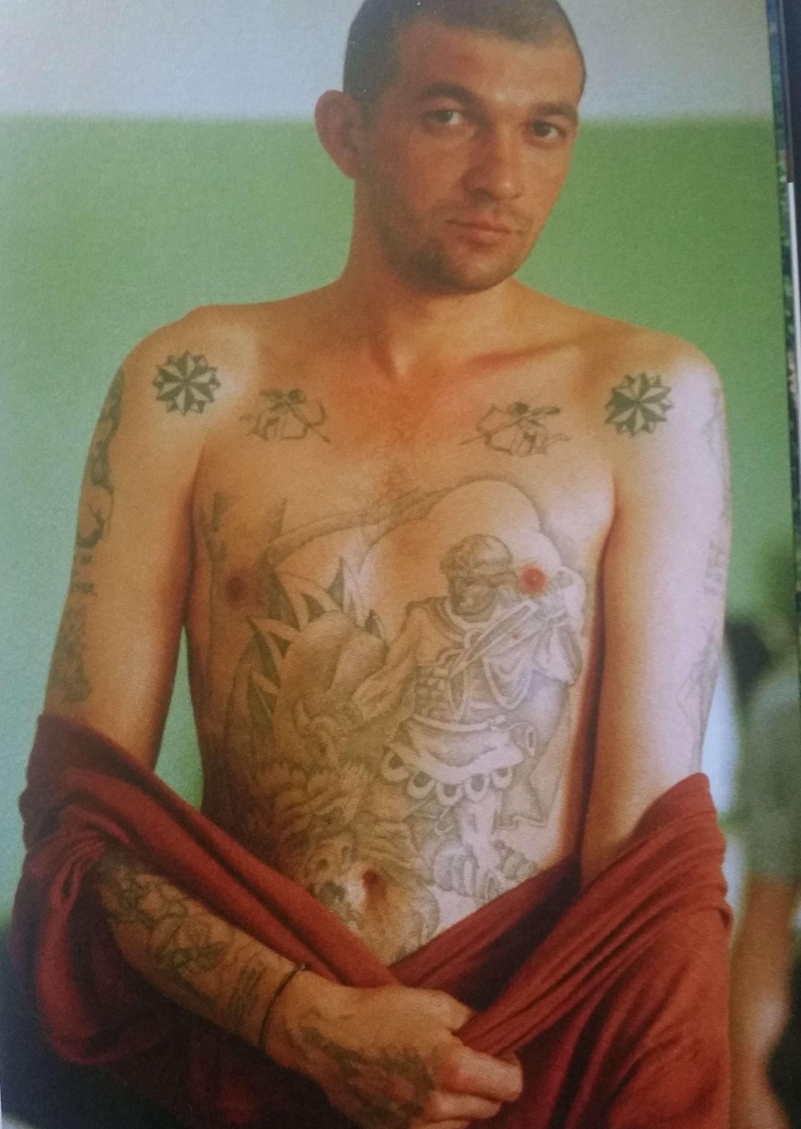
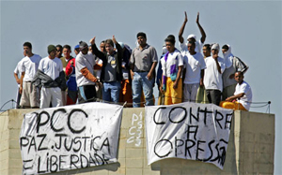
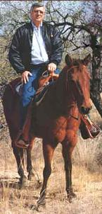
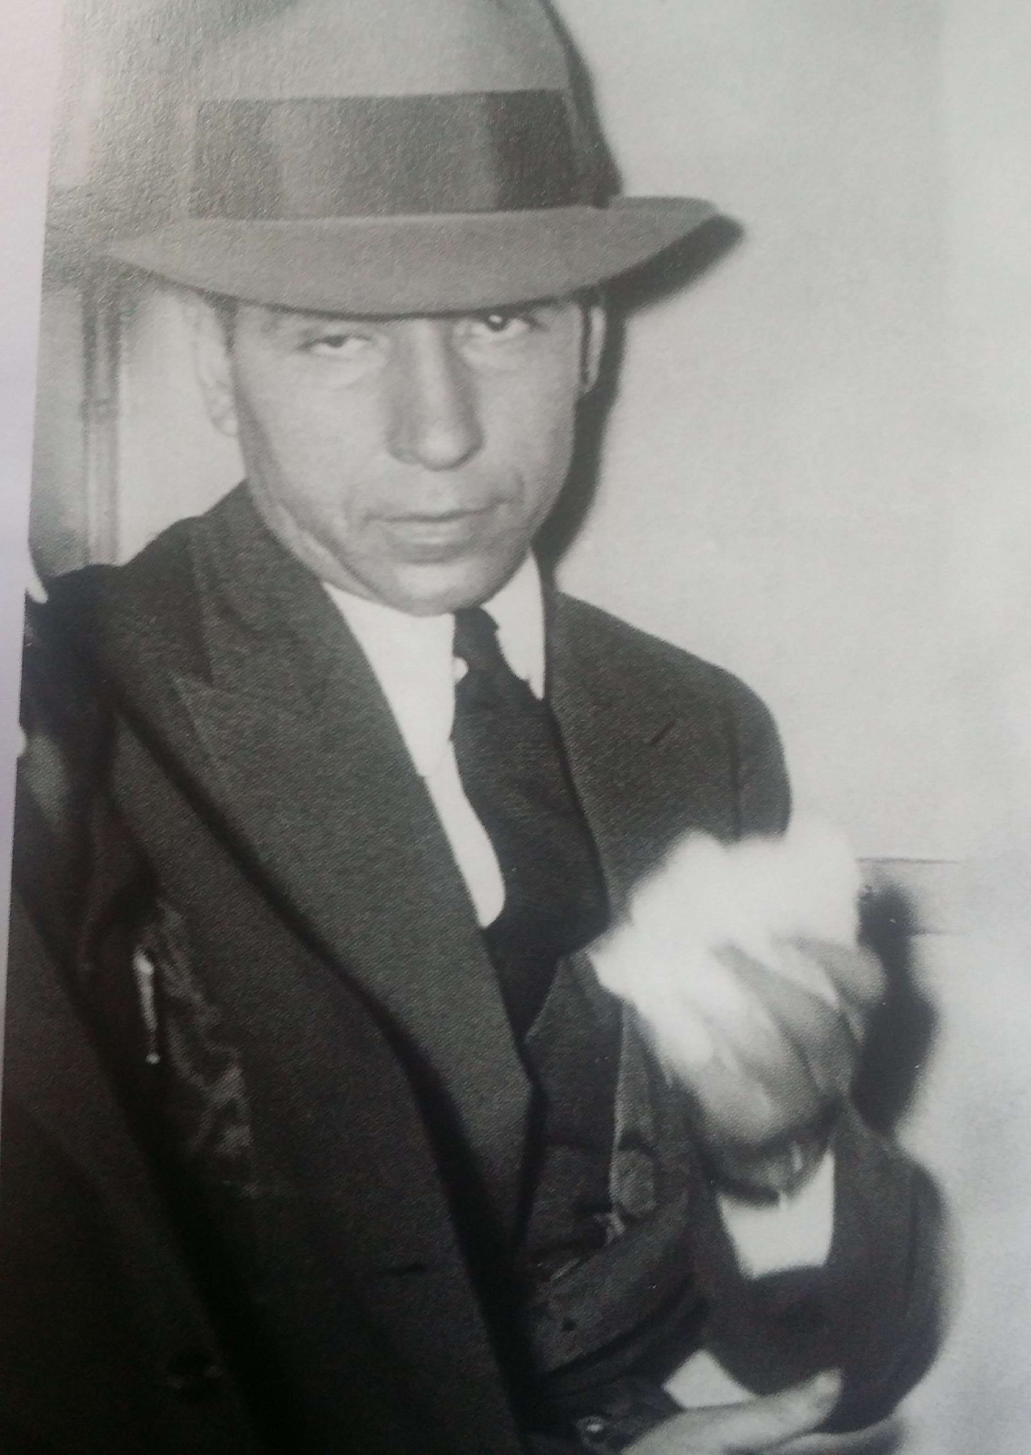
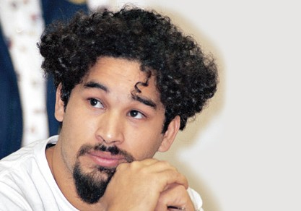
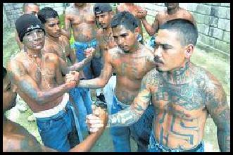
Carreiras no crime

Slide 6
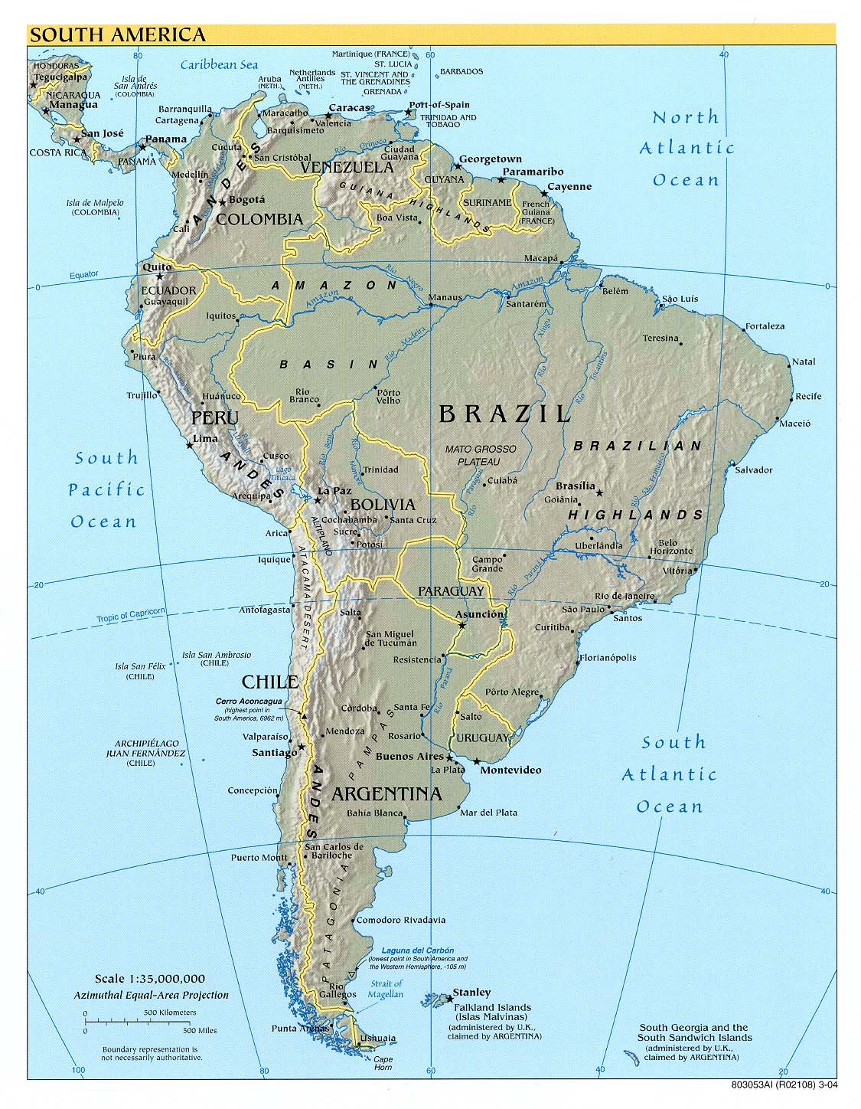
Cocaína
Rota Internacional
Rota Regional
Refino e distribuição
Produção de Coca
Taxas de Homicídio por 100 mil habitantes:
Acima de 90
71 a 90
51 a 70
31 a 50
11 a 30
10 ou menos
País
Cidades

Slide 7
Cocaína
EUA
Rota Internacional
Rota Regional
Refino e distribuição
Produção de Coca
Tríplice Fronteira
Taxas de Homicídio por 100 mil habitantes:
Europa
Acima de 90
71 a 90
51 a 70
31 a 50
11 a 30
10 ou menos
País
Cidades

Slide 8
Políticas Públicas
O crime organizado é uma ameaça ao estado e à Sociedade, mas pode oferecer para alguns uma fonte de extração de renda.
É o que acontece quando o crime organizado transforma-se em uma grande oportunidade para que elites políticas corruptas tenham acesso à moedas fortes, serve como caminho para levantar dinheiro para financiar campanhas políticas e para investir em atividades lícitas.
Será esse o caminho da Venezuela, México, Honduras Guatemala, El Salvador, Suriname?
Como evitar que isso aconteça no Brasil?

Slide 9
Questões práticas
Seminários
Avaliação
Policy Brief
Trabalho Final

Slide 10
Seminários Complementares
Título | Conferencista | Instituição
Cooperação jurídica internacional | Dr. Ricardo Saadi | Diretor do DRCI
Financiamento ao terrorismo | Dr. Antonio Gustavo Rodrigues | Presidente do COAF
Cooperação Internacional em Matéria Penal à luz das Convenções da ONU contra Drogas, | Dra. Sandra Valle | Chefe da Seção de Justiça Criminal do Escritório das Nações Unidas para Drogas e Crime
Corrupção na esfera pública | Dr. Mario Spinelli | Controlador da União/Ouvidor da PETROBRÁS
A atuação do PCC no plano doméstico e internacional | Dr. Lincoln Gakya | Promotor de Justiça/GAECO SP
Corrupção na esfera privada | Dr. Leonardo Machado | Advogado especializado no tema
A organização do PCC | Dr Bruno Paes Manso | Núcleo de Estudo da Violência
La nueva política de regulación de la marihuana en Uruguay | Diego Sanjujo | Universidad Autónoma de Madrid -Dpto. de Ciencia Política y Relaciones Internacionales

Slide 11
Avaliação
Atividade | Peso na Nota Final | Quando deve ser entregue
Policy brief | 30% | Aula 6
Trabalho final | 40% | Aula 9
Participação nas aulas e nos seminários | 20% | Contínua
Apresentação do trabalho final | 10% | Aulas 10 e 11

Slide 12
O que é um policy brief?
O Policy brief é uma ferramentas que auxilia na tomada de decisões sobre políticas públicas com base em evidências científicas.
Trata-se de um documento curto que apresenta conclusões e recomendações a partir de resultados de pesquisa e é voltado geralmente para um público não-especializado.

Slide 13
O que você precisa aprender para escrever um policy brief?
Escrever Policy Briefs eficazes requer um conjunto específico de habilidades de comunicação.
Vocês devem procurar:
- Compreender os elementos básicos de um Policy Brief (utilize os links abaixo)
- Identificar as necessidades de informação dos diferentes públicos
- Sintetizar dados para transmitir implicações políticas
Linguagem concisa
Organizar informações de forma concisa e eficaz

Slide 14
Links úteis
http://www.jhsph.edu/research/centers-and-institutes/womens-and-childrens-health-policy-center/de/policy_brief/index.html
https://www.udsm.ac.tz/sites/default/files/how-to-write-a-policy-brief.pdf
http://www.who.int/hrh/documents/policy_brief/en/
http://www.bath.ac.uk/ipr/working-with-us/policy-brief-guide.html

Slide 15
Os trabalhos devem ter apresentar a seguinte estrutura básica:
1) identificar um problema (um desafio a ser enfrentado por governos ou organizações de sociedade) ou identificar uma necessidade relacionada à segurança ou à cooperação jurídica na esfera doméstica ou internacional;
2) discutir o significado desse problema (causas, consequências, fatores correlacionados, etc.) e oferecer evidências empíricas válidas que sustentem a discussão sobre o problema proposto;
3) oferecer uma revisão crítica da literatura relevante;
4) resumir as opções/ alternativas de política pública que podem ser seguidas e os custos envolvidos nas soluções propostas;
5) fornecer recomendações de políticas e o raciocínio lógico causal que permitiu chegar à recomendação sugerida.
A literatura deve ser citada segundo o padrão ABNT.

